Slide 1
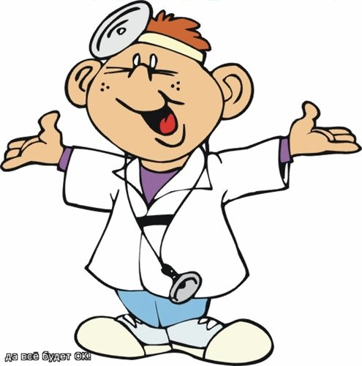
Если хочешь быть здоров – будь!
Классный час.
Учитель: Баринова Е.В.
2013-2014 уч.год

Slide 2
«Здоровье – это единственная драгоценность» Монтень

Slide 3
В здоровом теле –
здоровый дух.

Slide 4
Как вы относитесь к своему здоровью?

Slide 5
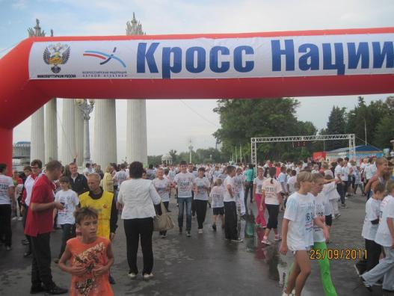
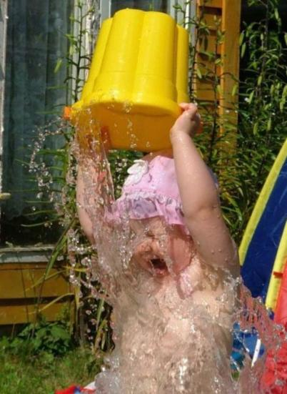
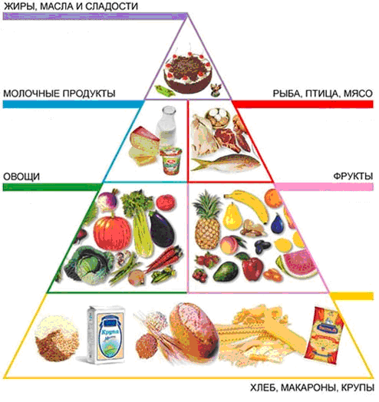
Главные факторы здоровья

Slide 6
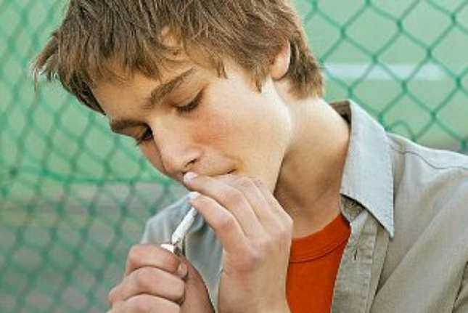
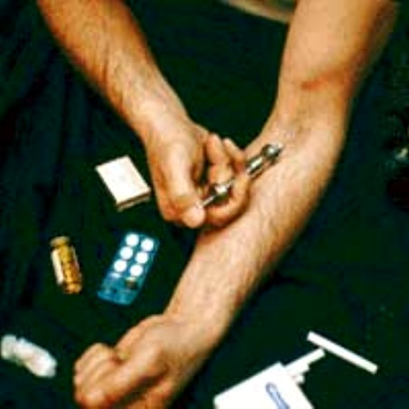
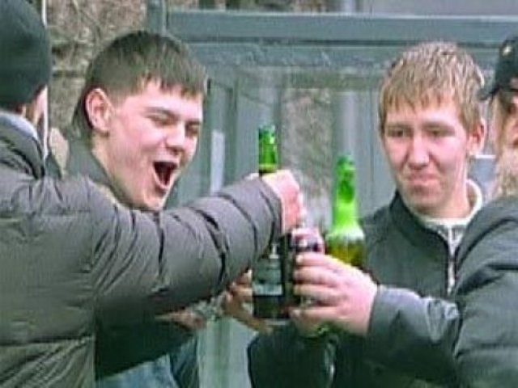
Вредят здоровью:

Slide 7
Никотин
Один из самых сильных ядов растительного происхождения.
Птицы погибают, если к их клюву всего лишь поднести стеклянную палочку, смоченную никотином.
Кролик погибает от1\4 капли никотина, собака – от 1\2 капли.
Для человека смертельная доза никотина составляет от 50 до 100 мг, или 2-3 капли. Именно такая доза поступает ежедневно в кровь после выкуривания 20-25 сигарет.

Slide 8
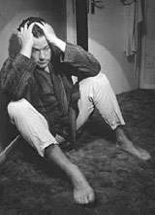
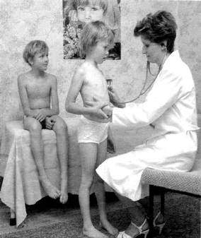
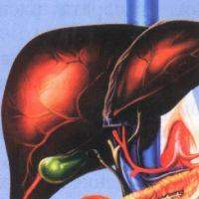
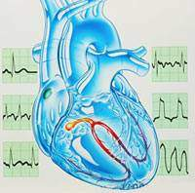
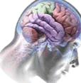
Под действием спиртного у подростков нарушается работа ритма сердца, выработка ферментов в печени, нарушается фильтрующая функция почек, ухудшается память и мышление

Slide 9
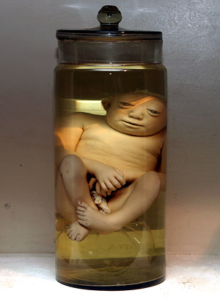
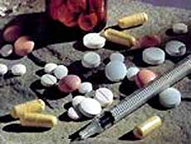
Наркомания (от греч. безумный сон)
Характеризуется возникновением влечения к наркотическому средству, изменением толерантности к наркотическому средству с тенденцией к увеличению доз и развитием физической зависимости

Slide 10
Скажите "НЕТ"
наркомании,
алкоголизму,
табакокурению,
токсикомании!

Slide 12
Здоровы ли вы физически?

Slide 13
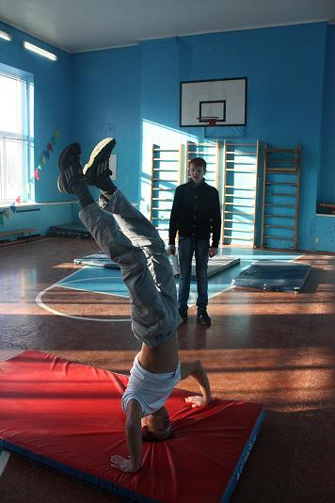
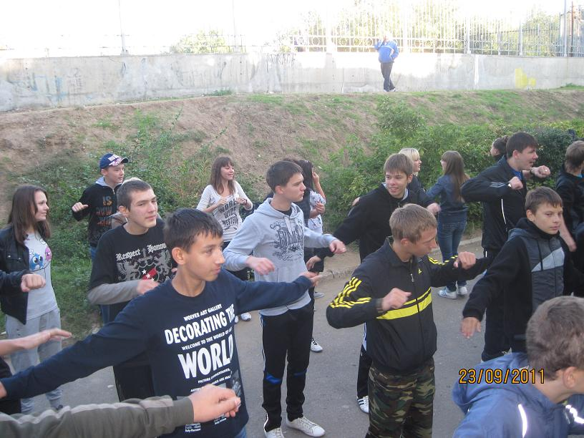
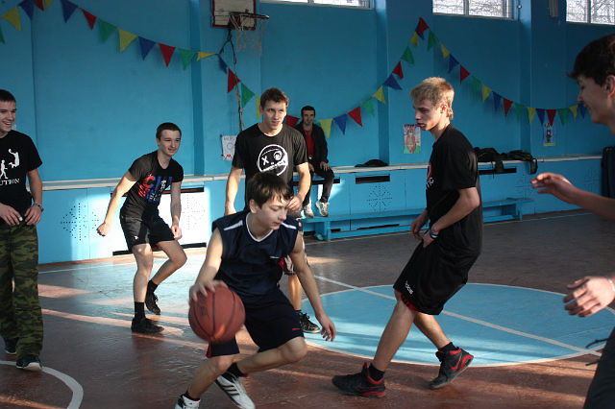
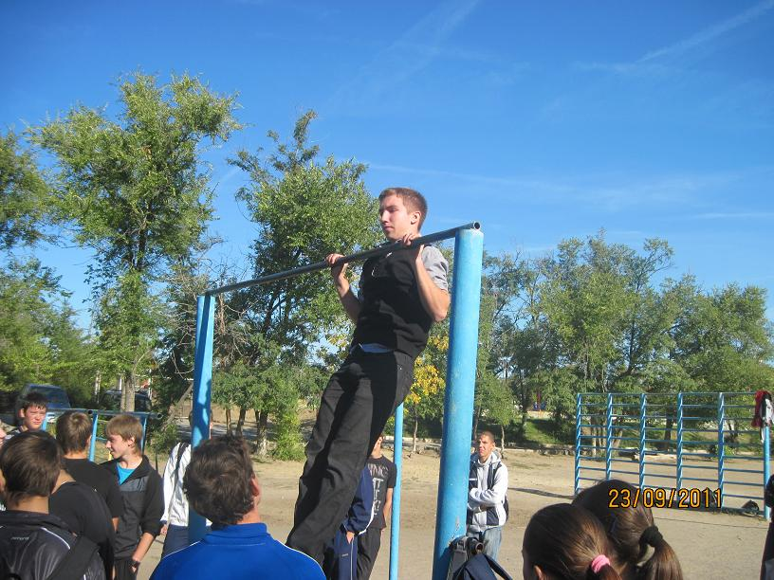
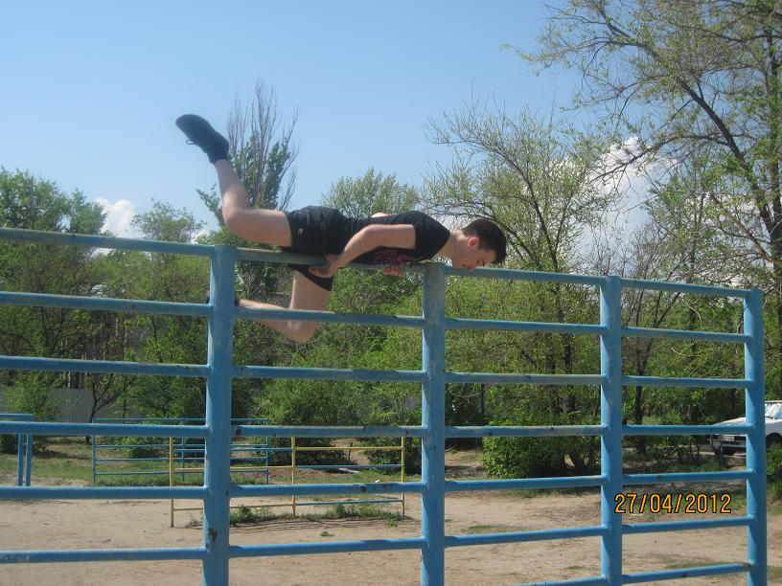
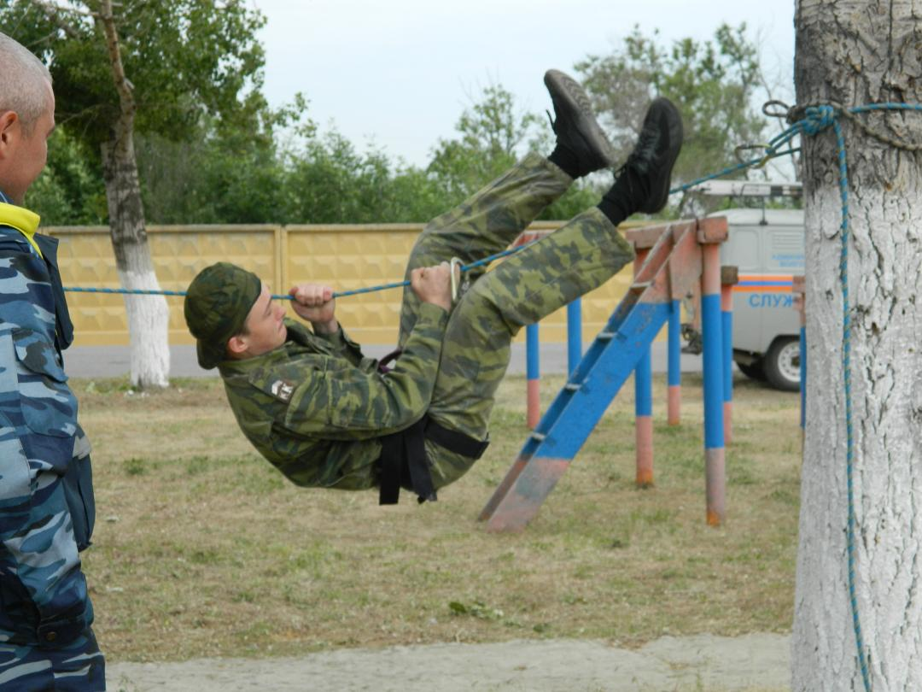
Спорт – это жизнь!

